Slide 1
行方不明・身元不明高齢者に関する 大阪府・大阪府警察の取組み
「行方不明を防ぎ、安心して外出できる地域作り」全国フォーラム
認知症介護研究・研修東京センター 2017年3月3日(品川）ｘｃ
３）【都道府県】都道府県と警察との連携を年々強化し、情報共有の仕組みをつくりながら
市町村・広域での行方不明者・身元不明者を着実に減らす推進
平成２９年３月
大阪府福祉部高齢介護室介護支援課
大阪府広報担当副知事もずやん

Slide 2
大阪府における行方不明・身元不明高齢者の状況
行方不明高齢者
身元不明高齢者
■警察に届出のあった行方不明者の状況
⇒ 1,７９１人（全国トップ）
（平成２７年）
※大阪府警察本部では、高齢者が行方 不明になった場合、家族等に対し、早急に行方不明者届を提出するよう徹底しているため、全国でトップの件数になっている。
■大阪府内の身元不明者数
⇒ ３５人
（平成２９年２月20日現在）
※府内市町村による、行方不明者ＳＯＳネットワーク発動件数 326件（平成27年度）

Slide 3
行方不明・身元不明高齢者に関する連携における今までの課題・・・
所轄警察署
市町村担当者
・行方不明、身元不明に関する市
町村の担当窓口が分からない…。
・市町村の取組状況が分からない。
・個人情報が問題で市町村からの
情報提供がない。
・市町村の閉庁時(夜間・休日）に
連携が取れない。
・警察はイメージ的に敷居が高く、
なかなか気軽に問合せができない。
・警察における行方不明、身元不明
に関する取扱いが分からない。
・警察から情報提供を求められるが、
それがどのように使用されるのか
が分からず不安…。
連携
×
行方不明・
身元不明者家族
相談
相談
※それぞれ別々に情報提供、収集
※大阪府でも、警察での行方不明者届の取扱い規定や、捜索のための配備等を十分には
理解していなかった。

Slide 4
連携構築のきっかけは・・・
平成26年６月に大阪府が独自で行った
「大阪府内における身元不明高齢者に係る調査」
→調査結果の報道発表を行ったところ、大阪府が市町村を通じて情報
収集を行い把握した身元不明者数と、大阪府警察本部で把握して
いた人数が異なることが発覚。
連携不足が発覚
課題が明確に
お互いの持つ情報の交換や役割の明確化の必要性を認識

Slide 5
警察と行政の連携強化に向けた取組 （平成26年度～平成27年度）
１．「大阪府認知症高齢者見守りネットワーク連絡会議」への大阪府警
察本部担当者の参画
２．身元不明迷い人台帳閲覧制度の創設
３．「認知症地域資源ネットワーク構築セミナー」への大阪府警察本部担当者
の参加
４．「大阪府と大阪府警察本部の相互連携のための協定」締結
５．「行方不明者の早期発見及び身元不明迷い人の早期身元確認に関する
運用」の策定
６．所轄警察署での認知症サポーター養成講座の実施

Slide 6
１．「大阪府認知症高齢者見守りネットワーク連絡会議」への府警
本部担当者の参画
大阪府が府内市町村認知症担当者向けに開催する「大阪府認知症高齢者見守りネットワーク連絡会議」に大阪府警察本部担当者の出席を依頼したところ、快諾。そこで警察から情報提供を行った。
▶実績
【平成２６年度】
７月１６日、１７日、２３日、２８日、２９日（府域５ブロック別会議）
ブロック単位の開催で市町村と府警察本部担当者が情報・意見交換
２月２４日 認知症行方不明者及び身元不明者にかかる情報提供
【平成２７年度】
７月３０日 行方不明者及び身元不明者の取扱いについて
１１月６日 大阪府警察による認知症高齢者対策の現状
今までなかなか知ることのできなかった、警察での行方不明・身元不明の取扱いや、警察間の情報伝達の状況等を市町村の担当者が直接聞くことができた。

Slide 7
２．身元不明迷い人台帳閲覧制度
大阪府内市町村で身元不明者として保護されている方の早期身元特定を図るため、大阪府内全警察署において、「身元不明迷い人台帳」閲覧制度が、平成２６年９月１８日に、全国で初めて整備された。
身元不明迷い人の情報が、行方不明者届を提出している家族等に公開される。
▶「身元不明迷い人台帳制度」に関する大阪府の対応
・本閲覧制度の実効性を図るため、市町村で保護されている身元不明者の情報
ができるだけ掲載されるよう、市町村に対し随時依頼を行うなど、全面的に協力。
・また、府のホームページにも身元不明者のサイトを開設し、「身元不明迷い人台
帳」閲覧制度に誘導し、府内市町村や大阪府警察本部（警察署）との連携
強化を図っている。
警察署と市町村で台帳作成に関する協議の際に、身元が判明する場合もあった。⇒情報共有の重要さを再認識

Slide 8
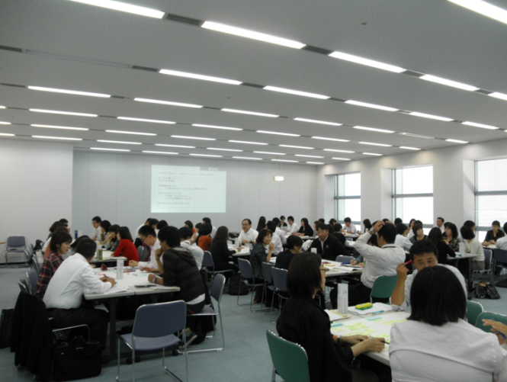
３．「認知症地域資源ネットワーク構築セミナー」への大阪府警察 本部担当者の参加
「認知症の方が行方不明にならず、安心して暮らせるまちづくり」をテーマに実施した「認知症地域資源ネットワーク構築セミナー」に大阪府警察本部の担当者が出席し、情報提供を行うとともに、市町村・地域包括支援センター職員と一緒にグループワークに参加。
第１回：平成２６年１０月２１日（火）
第２回：平成２７年２月２４日（火）
大阪府警察本部と市町村・地域包括支援センターの職員が同じテーブルで話すことにより、相互理解が進んだ。

Slide 9
４．大阪府と大阪府警察本部の相互連携のための協定締結
５．「行方不明者の早期発見及び身元不明迷い人の早期身元確認に関する運用」の策定
認知症や障がい、疾病その他の理由による行方不明者や身元不明迷い人が増加傾向にある実情に鑑み、双方が協力して行方不明者の早期発見や身元不明迷い人の早期身元確認に資するため、大阪府福祉部長と大阪府警察本部生活安全部長との間で協定書を締結。（平成27年3月24日）
≪協定概要≫
【名称】行方不明者の早期発見及び身元不明迷い人の早期身元確認に関する大阪府と大阪府警察本
部との相互連携の推進に係る協定
【目的】行方不明者の早期発見及び身元不明迷い人の早期身元確認を目的として、連携した取組みを行
い、もって、府民の誰もが安心して生活できる社会の実現を目指す。
【内容】行方不明者及び身元不明迷い人に関する情報を共有するための連携体制の構築
（大阪府）・関係部局における情報共有と、必要に応じた府内各市町村担当部局への伝達
・大阪府や所轄警察署に適宜情報提供がなされるよう、府内各市町村に対する協力依頼
（大阪府警察本部）
・府内各警察署の関係部署と情報共有
・府内各市町村と府内各警察署で、必要な情報の共有がなされるように、府内各警察署へ
の指導
⇒「行方不明者の早期発見及び身元不明迷い人の早期身元確認に関する運用」の策定
行方不明者の早期発見及び身元不明迷い人の円滑な身元確認に資するため、府警察本部・ 各警察
署・大阪府（福祉部）・各市町村間の基本的な対応の考え方をとりまとめた運用

Slide 10
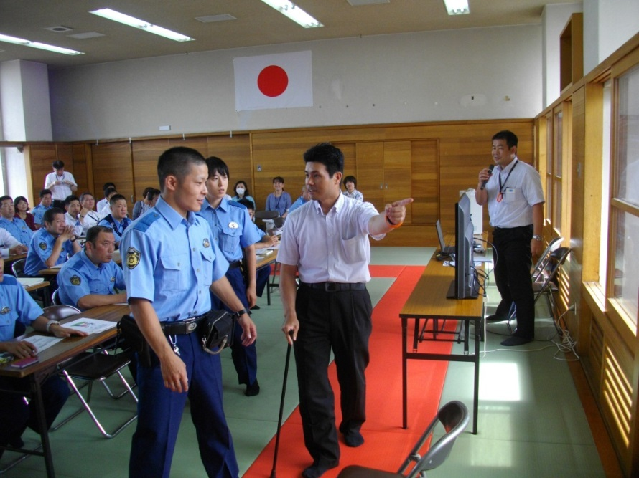
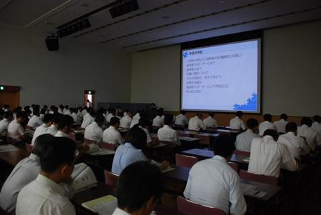
６．所轄警察署での認知症サポーター養成講座の実施
・部長協定の締結を機に、現場警察官の認知症高齢者に対する理解がより
一層なされるよう、所轄警察署において、認知症サポーター養成講座の受講
をより推進されることとなった。
・平成27年7月、大阪府警察初の認知症キャラバンメイトが２名誕生。
⇒警察（現場）に特化した実践的な講座内容の実施が可能に
平成28年度、さらに新たに3名のメイトを養成

Slide 11
連携強化による取組効果について
市町村連絡会に出席した大阪府警察本部の方から、警察署との間で問題が生じた場合は、調整を行うと言ってくださったので市町村としても心強かった。（市町村担当者の声）
警察署へ何らかの依頼をする際に以前よりも敷居が低くなり、例えば、徘徊模擬訓練への警察の参加依頼がしやすくなった。
大阪府警察本部が介在することで大阪府としての課題が明確になり、庁内
の障がいや生活保護担当室課との横の連携が進んだ。
各警察署で認知症サポーター養成講座を実施する際に、大阪府警察本部と市町村が連携し、講座の中で地域包括支援センターの職員が情報提供を行うことで、現場での顔の見える関係作りが進んだ。

Slide 12
大阪府と大阪府警察本部の連携の中で 平成28年度から新たに始まった取組
■大阪府警察本部「認知症高齢者等支援対象者情報提供制度」
所轄警察署において、職務中に保護等をした認知症又は認知症の疑いのある方のうち、同
意を得られた方について、その情報を市町村に提供し、支援につなげる取組み。
⇒平成28年5月から一部市区町村で試行実施。平成29年1月から、5市区町村に拡大。
平成29年度から府域全域で実施予定。
■一般社団法人大阪府歯科医師会「身元不明者に対する身元特定のため
の歯牙鑑定制度」
大阪府歯科医師会と大阪府警察本部で従前から実施されていたご遺体の歯牙鑑定を身
元不明者にも活用することを目指して関係機関調整中。
※大阪府実施の市町村向け会議等で大阪府警察本部の取組み等を常に情報提供。

Slide 13
おわりに
行方不明者の捜索、身元不明迷い人の早期身元特定については、市町村と所轄警察署が緊密に連携・協力しあうことが不可欠。
大阪府と大阪府警察本部が連携強化に取り組んだことにより、今まで必ずしも十分でなかった相互の内情が分かるようになり、より適切に行方不明・身元不明高齢者発生時の対応が各地域においてなされるようになった。
今後も大阪府と大阪府警察本部、市町村と所轄警察署の連携を深め、新たな取組みを展開していくことで、行方不明・身元不明高齢者に対する適切な対応を行っていきたい。

Slide 14
ご清聴ありがとうございました
大阪府広報担当副知事もずやん
Notes:
（P87）

Slide 15
認知症高齢者等支援対象者 情報提供制度
「行方不明を防ぎ、安心して外出できる地域作り」全国フォーラム
認知症介護研究・研修東京センター 2017年3月3日(品川）
平成２９年３月
大阪府警察本部 生活安全部
生活安全総務課
大阪府警察マスコット
フーくんケイちゃん
Notes:
それでは、大阪府警から、自治体と連携した認知症高齢者等支援対象者情報提供制度について、ご説明いたします。
私は、大阪府警察本部生活安全部生活安全総務課で行方不明や保護の担当をしております、右田と申します。
どうぞ、よろしくお願いいたします。

Slide 16
本日の内容
大阪府内の保護・行方不明の現状
制度開始に至る経緯
制度の概要
制度の試行の成果と課題
Notes:
それでは、早速ですが、大阪府における保護、行方不明の現状、制度開始に至った経緯、制度の概要、制度の施行の成果と課題について、順を追ってご説明いたします。

Slide 17
大阪府における現状
○ 保護の状況
1０年で
約7000件の増加
約１万９千件
約２万６千件
※保護件数の内訳～精神錯乱者、泥酔者、酩酊者、迷い人・子、負傷者、病人、行方不明者など
Notes:
まず、大阪府内における保護の現状についてお話しします。
大阪府内における急速な高齢化の進展や、独居高齢者世帯及び認知症高齢者の増加により、大阪府警察における高齢者の保護・行方不明事案が増加傾向にあります。
警察において取り扱う保護とは、警察官職務執行法上の保護や。いわゆる酩酊者規制法上の保護です。
わかりやすくいいますと、酔っ払いや泥酔者、精神錯乱者、迷い子、迷い人、病人、行方不明者などのことです。
保護件数全体の数字でいいますと、約１０年前の平成１８年は、約１万９千件であったものが、一昨年の平成２７年には、約２万６千件と約７千件、約３７％も増加しております。

Slide 18
大阪府における現状
○ 保護の内訳
全体の３４．７％
全体の４１．４％
※迷い人には、認知症又はその疑いのある方だけではなく、知的障がい者や旅行者の方も含まれます。
Notes:
保護の内訳は、ごらんの通りですが、特徴的なのが迷い人の保護件数となります。
迷い人とは、道に迷った方、自宅がわからない方で、そのまま放置すれば、生命や身体、財産に危害が及ぶおそれのある方のことです。
この迷い人の保護件数が、平成１８年は、全体の３４．７％であったものが、平成２７年には全体の４１．４％となっています。
さらに特徴的なのが、６５歳以上の迷い人となります。
平成１８年に２７．３２％であったものが、平成２７年には３５．０１％と爆発的に増加しているのがわかります。

Slide 19
保護状況の分析
▶平成27年中の65歳以上迷い人9,231件を分析
分析条件：65歳以上、氏名カナ等で重複削除
約6,000件は、初めて保護されている
↓ ↓ ↓
約6,000人が認知症初期段階のおそれ
注意：保護の統計上、認知症又はその疑いのある方の抽出は不可能であるので、知的障がい者や旅行者の方も含まれます。
Notes:
平成２７年中、保護された方のについて分析しますと、複数回保護されている方が全体の３５％ですが、警察で初めて保護された方が全体の６５％という結果でした。
保護の統計上、認知症又はその疑いで保護した方の数字は抽出できないため、この中には、知的障害者の方で保護者とはぐれた方なども若干数含まれます。
しかし、いずれにせよ、６５歳以上で道に迷いっているということは、認知症又はその初期段階にあると思われます。

Slide 20
大阪府における現状
３ 行方不明の現状と内訳
全体の２３．３％
件数は減少しているが・・・
全体の２３．２％
毎年８人前後の方が
未発見
※行方不明の原因・動機が「認知症」の場合に計上、認知症としてはH24年から集計しているため、平成24年と対比。
Notes:
次に、行方不明者の状況についてご説明します。
行方不明とは、様々な原因や動機によって、行方不明となる事案で、ここ数年は８千件前後で推移しています。
家族の方などが、認知症が原因で行方不明となったと警察に届けられた場合に、計上していますが、認知症として計上し始めた平成２４年は２０７６件、全体の２３．３％、平成２７年は１７９１件、全体の２３．２％と届け出の件数は減少していますが、全体に占める割合は横ばい状態です。
しかし、届け出件数は減少しているものの、毎年８人前後の方が発見されていません。
なお、大阪は、全国で最も認知症の行方不明者が多くなっていますが、これは、大阪府警では、より迅速に行方不明者を手配するため、行方不明事案を認知した場合に、直ちに行方不明者届けを受理する方針ですので、受理件数が全国最多となっています。

Slide 21
行方不明後の状況
98.8%が３日以内に発見
うち１割が複数回行方不明
現在も５人の方が行方不明
事故、自殺などで死亡発見される例も・・・。
その中の約３割の方が、過去に何度か警察で保護されたり、
行方不明の届け出がされている。
Notes:
届け出件数の減少は、様々な要因が考えられます。
独居高齢者世帯が増加し、行方不明となっても警察への届け出が遅れている場合や、ご家族ご自身で探して届け出が遅れている場合などが考えられます。
それを裏付けるという訳ではありませんが、認知症が原因で平成２７年中行方不明となり、その後発見された方について分析したところ、９８．８％の方が３日以内に発見されています。発見される場合の多くは、道ばたでご高齢の方が長時間座り込んでいるというような民間からの通報により、警察官が迷い人として保護している状況です。
大多数が、無事に発見されていますが、中には事故等で亡くなられた方もおられます。
発見された方の１割、亡くなった方の３割で、過去に複数回行方不明となっています。

Slide 22
現状のまとめ
■ 保護について
65歳以上の迷い人が着実に増加している。
うち約３割が複数回、残り約７割が初めて保護されている。
■ 行方不明について
認知症が原因の行方不明は減少しているが、全体に占める割合は変化なし。
解決した約１割、死亡例の約３割が過去に複数回行方不明となっている。
Notes:
以上、お話した大阪府における保護と行方不明の現状ですが、ご覧の通り保護については
・65歳以上の迷い人が着実に増加している。
・うち約３割が複数回、残り約７割が初めて保護されている。
行方不明については
・認知症が原因の行方不明は減少しているが、全体に占める割合は変化なし。
・解決した約１割、死亡例の約３割が過去に複数回行方不明となっている。
といった状況です。

Slide 23
制度開始に至る経過 大きな疑問
認知症は、早期に診断し、早期に対応すれば、行動・心理症状を予防・緩和し、安定して暮らし続けられることが知られているのに・・・
■ 現場での経験を踏まえて
○ 繰り返される原因は？
→ 拒絶～本人や家族は認知症と認めたくない。
→ 諦め～認知症は、どうせ治らない。
○ 保護の後、家族や本人はどうしているのか？
→ 困惑～どうすれば良いかわからない。
→ 孤立～地域、医療、相談窓口につながらない。
Notes:
次に、制度開始に至る経緯についてご説明します。
私は、認知症への理解を深めるべく、平成２７年に認知症サポーター養成講座を受講しました。
その経験から、認知症は早期に診断し、早期に対応すれば、行動・心理症状が緩和し、安定して暮らし続けることが知られていますが、なぜ医療につながらないのか？という疑問がありました。
これに対して、警察での経験を踏まえて同僚のキャラバン・メイトと検討したところ、繰り返される原因はとして、拒絶～本人や家族は認知症と認めたくない。諦め～認知症は、どうせ治らない。といった想いがあるのではないか？
また、警察での保護の後、家族や本人はどうしているのかというと、困惑～どうすれば良いかわからない。孤立～地域、医療、相談窓口につながらない。といった状況に陥っているのではないか？という結果になりました。

Slide 24
解決へのヒント
認知症施策推進総合戦略
（新 オレンジプラン）
早期診断、早期対応
やさしい地域づくり
「地域、職域等の様々な場における、町内会、企業や商店、ボランティアやNPO、警察等による様々なネットワークの中で、認知症の疑いのある人に早期に気づいて、適切な医療機関につなぐことが重要である」、「社会全体で認知症の人々を支える」
との考え方に基づき、行政機関と連携する。
Notes:
そこで、問題解決に向け、いろいろ模索していく中で、一つの情報に接することができました。
認知症施策推進総合戦略、新オレンジプランです。
早期診断、早期対応、そしてやさしい地域づくりの基本的な理念は、この新オレンジプランで唱われており、「地域、職域等の様々な場における、町内会、企業や商店、ボランティアやNPO、警察等による様々なネットワークの中で、認知症の疑いのある人に早期に気づいて、適切な医療機関につなぐことが重要である。」、「社会全体で認知症の人々を支える」との考え方に基づき、行政機関と連携する必要があるのでは無いかと考えた訳です。

Slide 25
警察の保護・行方不明の流れ
市町村・ケアマネージャー
地域包括支援センター等
保護
身元判明
同居
ご家族引継ぎ
情報は？
独居
自宅搬送等
自救能力が乏しい場合
身元不明
緊急要保護者引継ぎ
施設入所等
行方不明
届出受理
市町村担当課
連携
届出人に市町村（SOSﾈｯﾄﾜｰｸ）への届出指示
Notes:
適切な医療機関につなぐ前提として、まず、現状の制度、体制からご説明します。
迷い人を警察が保護した場合、調査をしても身元が不明な場合は、市町村に身柄を引き継ぎます。
身元が判明した場合は、同居の場合はご家族に引き継ぎ、独居の場合は自宅に搬送する等の措置を行います。
警察での保護業務は、個人の生命、身体、財産の保護のためにとられる一時的な措置であることから、よほど自救能力が無い限りは、市町村や医療機関に連絡することはありません。
行方不明については、市町村の高齢介護担当課とは連携しているものの、行方不明者捜索のため連携ですので、ここも医療や地域で支えるための地域包括支援センター等にはつながっていません。
しかし、この情報は、本人のためにとって有益な対処をするための重要な情報であり、医療機関や地域包括支援センター等に伝達する仕組みを構築する必要があり、大阪府とも検討を重ねておりました。

Slide 26
大阪市城東区での孤立死対策
大阪市城東区で、「孤立死対策」として、大阪府、市、地域の医療機関、住宅供給公社、地域住民、ライフライン企業等が参加して情報共有ネットワークを検討
府警に参加要請
個人情報保護条例の壁により会議が暗礁に乗り上げ
情報提供
本人
家族等
同意
Notes:
時を同じくして、大阪市城東区内でも孤独死が多い地域で、「孤立死対策」として、大阪府、市、地域の医療機関、住宅供給公社、地域住民、ライフライン企業等が参加して、孤独死を防ぐため、行政機関や医療機関に提供する情報共有ネットワークを検討しておりました。府警にも参加要請があり、第２回会議から参加しました。
会議では、それぞれの団体が把握している個人情報を行政機関や医療機関に提供することは、個人情報保護条例が壁となり情報共有の難しさが浮き彫りとなり、会議が暗礁に乗り上げました。
しかし、府警としては、年間に数名の方が亡くなる現状や、今後の認知症患者の増加が見込まれる現状において、積極的な取り組みが重要であると判断し、府警が認知した保護や行方不明事案に関して、本人又は家族等から同意を得て、個人情報を行政機関や医療機関に提供する仕組みについて提案し、城東区がこれに応じて戴いたことから、今回の「認知症高齢者等支援対象者情報提供制度」の試行につながっていった訳です。

Slide 27
制度の概要
市町村・
地域包括支援センター
新情報提供制度
行方不明
認知症又は
その疑いが
ある場合
家族等
情報
提供
支援の概要説明
情報提供の同意確認
保護
身元判明
本人
情報提供書の作成
自救能力が乏しい場合
保護
身元不明
緊急要保護者引継ぎ
施設入所等
※ 市町村で支援内容が若干異なる。
期待される効果
早期治療による行動 ・ 心理症状の軽減、症状進行の緩和
支援
支援メニュー
期待れる効果
早期治療・対応による行動・心理症状の
軽減、認知症進行の緩和
市町村
地域包括支援ｾﾝﾀｰ
各種相談
生活保護費支給
地域連携
各種支援 など
各種相談
デイケア
施設入所
身柄引請 など
再保護、行方不明の未然防止
Notes:
認知症高齢者等支援対象者情報提供制度について、ご説明します。
警察署で認知した保護や行方不明事案について、認知症又はその疑いがある場合には、本人又は家族等に対して、市町村から受けることのできる支援内容を説明の上、市町村への情報提供の同意を求めます。
同意していただいた場合は、情報提供書を作成し、市町村又は地域包括支援センターに情報提供いたします。
市町村や地域包括支援センターは、専門的見地から必要に応じて、対象者に対して早期診断や必要な対応につながる支援を行います。
これにより、行動心理症状の予防や緩和により、保護や行方不明の未然防止につながることが期待されます。

Slide 28
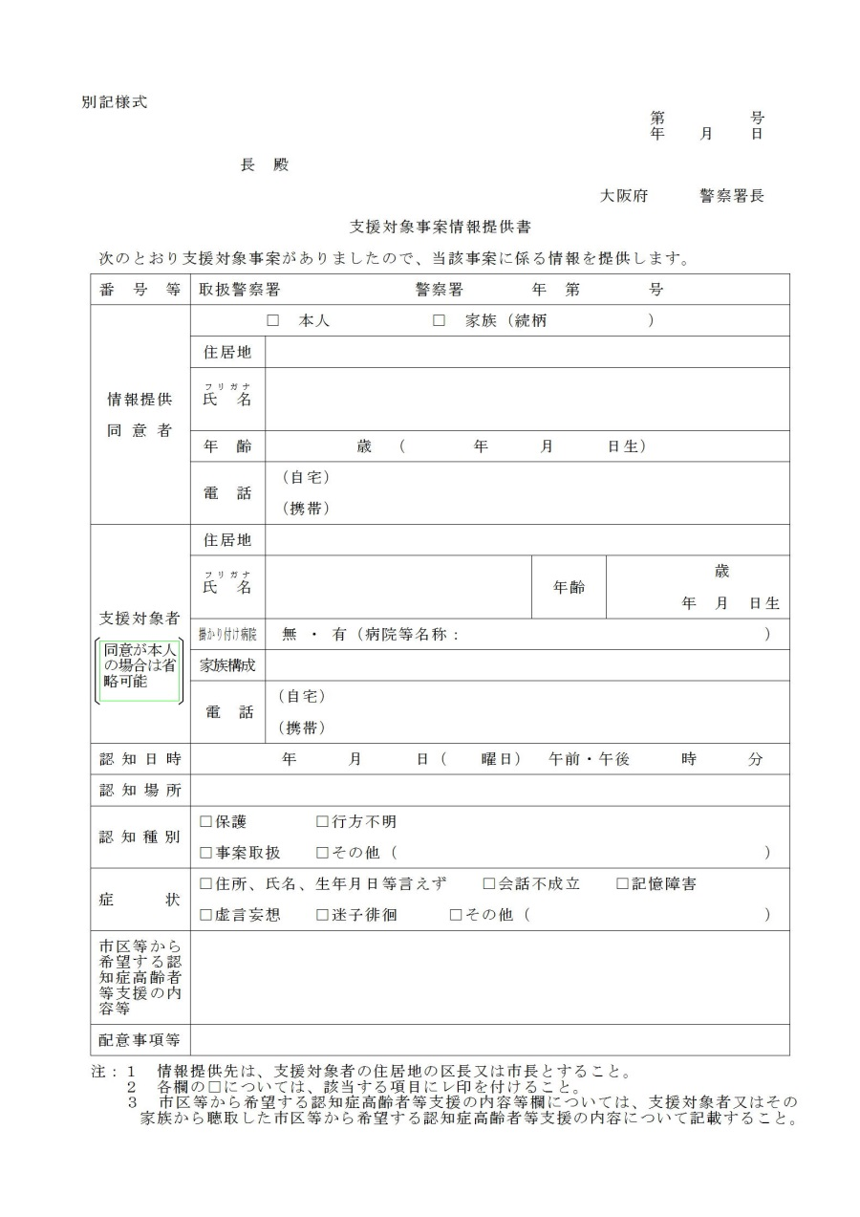
情報提供書
同意者、支援対象者の住所、氏名、年齢、連絡先など
警察が認知した日時、場所、支援対象者の状況など
支援を求める内容など
同意は、口頭で本人又は家族等から
Notes:
情報提供の内容については、同意者、支援対象者の住所、氏名、年齢、連絡先のほか、警察が認知した日時、場所、支援対象者の状況、支援を求める内容などについて市町村に提供します。
同意は、口頭で本人又は家族等から戴いています。
口頭での同意は、認知症患者に対して問題は無いのか？という貴重なご意見もありましたが、本制度の趣旨はあくまで本人のためのものであり、これまでにトラブルはありませんが、懇切丁寧に説明し、理解を求めております。
また、気になる個人情報保護条例については、本人又は家族からの同意に基づくものであり、専門部署とも協議を重ねております。

Slide 29
城東区における試行結果
□ 保護・行方不明者件数と情報提供同意の状況（平成２８年５月～１０月末）
 |  | 件数 | 城東区民 | 提供同意 | 合計
保護 |  | ２１６ |  |  | ５４
 | うち65歳以上迷い人 | １０８ | ６１ | ４６
行方不明 |  | ８５
 | うち65歳以上認知症 | ２５ | ２２ | ８
□ 情報提供による対応
○ 見守りの強化、ケアプランの見直し等を行った
○ 介護支援を全く受けていなかったことから、地域包括支援センターが
関与するように指示
○ 施設管理者、ケースワーカーに対して注意喚起
○ 同居家族がおり、見守り体制も現状で問題ないと判断
○ 区職員による定期訪問
○ 入院、施設入居、施設入居待ち
Notes:
昨年５月から10月末までの情報提供の試行結果ですが、期間中の保護は２１６件、うち６５歳以上が１０８件、本制度の対象となる城東区民６１人うち４６人の方に同意を戴きました。行方不明についても８件で、合計すると54人の方が情報提供に同意して頂きました。
情報提供後は、城東区がそれぞれに応じた支援が行われました。

Slide 30
情報提供制度の効果の一例
過去３０回以上保護されていた70歳代の女性
◆情報提供によりケアプランが見直され、デイ
サービスを利用するようになった。
◆その後、外に出て迷い保護されることが
なくなりました。
◆再保護・行方不明は54人中９人
情報提供される仕組みがあれば助かる人たちが増える。
一刻も早く全市町村での実施がのぞまれる。
Notes:
施策の効果としては、過去３０回以上保護されていた70歳代の女性が、情報提供によりケアプランが見直され、デイサービスを利用するようになり、徘徊が止まったケースがありました。
このように、城東区での手厚い支援活動が促進され、情報提供後に再び保護されたり行方不明となった支援対象者は、１０月末現在で５４人中９人となっております。
この９人の方については、制度の無い他の市区町村で保護されている場合もあり、一刻も早く全市町村での実施がのぞまれるところであります。
昨年５月から、城東区で実施していた本制度について、本年１月からは、大阪市平野区、東淀川区、東大阪市、吹田市に拡大実施に至っております。
なお、本年４月には、府内全域で実施すべく、現在、関係市町村と調整しております。

Slide 31
おわりに
認知症になっても安心して暮らせるまちづくりは、大阪府民のためであり、行政や事業者等関係機関の連携が必要不可欠である。
大阪府と大阪府警本部が、日頃から無理の無い範囲で情報交換を行い、意思疎通を図ることが重要となる。
今後も、大阪府と連携して、新たな取り組みを展開し、大阪府民の安全・安心につなげたい。
Notes:
おわりに、本制度は、大阪府が掲げる認知症になっても安心して暮らせるまちづくりに貢献するものであり、あくまで大阪府民のためであり、その実現には行政や事業者等の関係機関の連携が必要不可欠です。
それを実現するためには、日頃から無理の無い範囲で情報交換を行い、お互いの業務でどこが連携できるかを模索するなどの意思疎通を図ることが重要だと考えます。
府警においては、今後も大阪府と連携して新たな取り組みを展開し、大阪府民の安全・安心につなげて参りたいと考えています。

Slide 32
ご清聴ありがとうございました。
大阪府警察マスコット
フーくんケイちゃん

